Slide 1
Моя
педагогическая
концепция.
Егорова
Ольга Александровна
2022 год

Slide 2
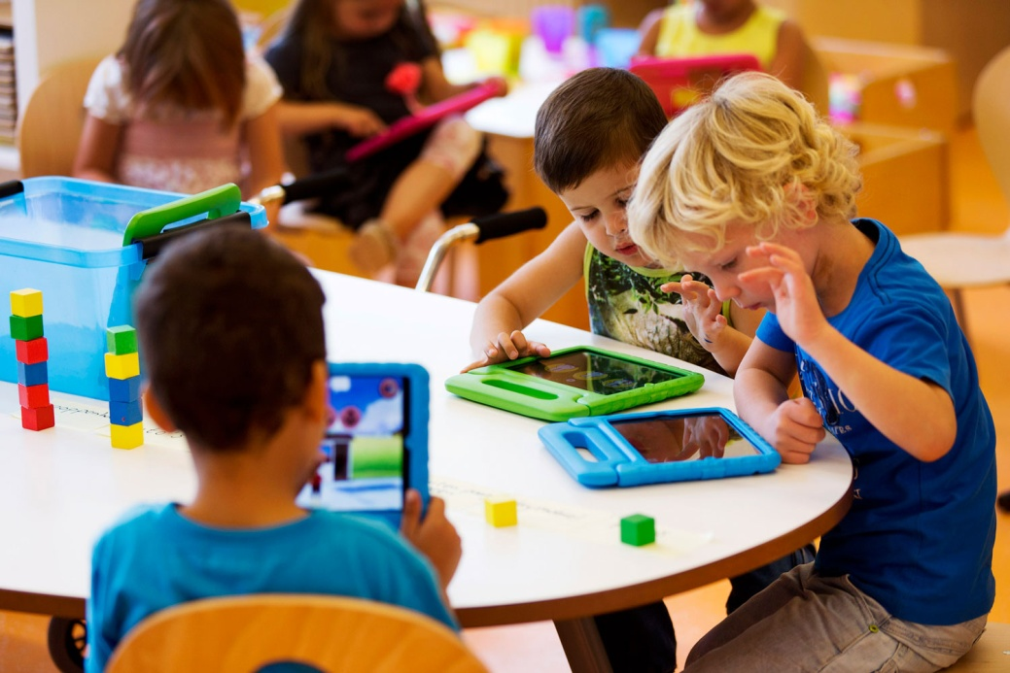
Тема :
« Современному ребенку – современное воспитание!».....

Slide 3
Стратегии развития российского образования до 2025 года и ФГОС дошкольного образования:
«Развивающемуся обществу нужны современно образованные, нравственные, предприимчивые люди, которые могут самостоятельно принимать решения выбора, способны к сотрудничеству, отличаются мобильностью, динамизмом, конструктивностью, готовы к межкультурному взаимодействию, обладающие чувством ответственности за судьбу страны, за ее социально-экономическое процветание».

Slide 4
Вопрос:
«Как сегодня воспитывать ребенка человеком завтрашнего дня?»
Во - первых
«Стратегия развития воспитания в Российской Федерации на период до 2025 года» (утв. Распоряжением Правительства РФ от 29 мая 2015 г. N 996-р).
В Федеральном законе от 29.12.2012 N 273-ФЗ "Об образовании в Российской Федерации" (с изм. и доп., вступ. в силу с 01.03.2022)
На необходимость развития познавательных интересов детей указывается и в главном документе, регламентирующем дошкольное образование страны – в Федеральном государственном образовательном стандарте дошкольного образования.

Slide 5
Вопрос:
«Как сегодня воспитывать ребенка человеком завтрашнего дня?»
Во – вторых
«Мы лишаем детей будущего, если продолжаем учить сегодня так, как учили этому вчера».
…в «цифровой» век, растут «цифровые» дети.
В третьих

Slide 6
«Цифровой формат обучения»

Slide 7
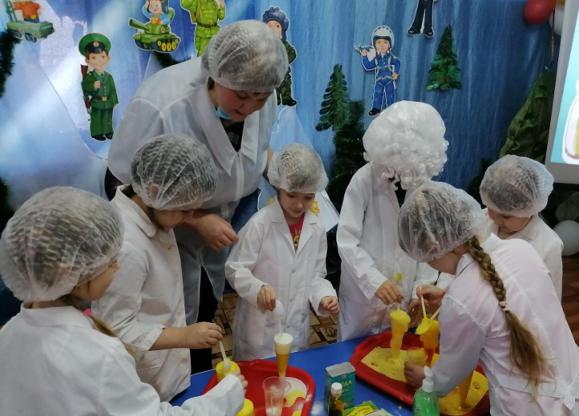
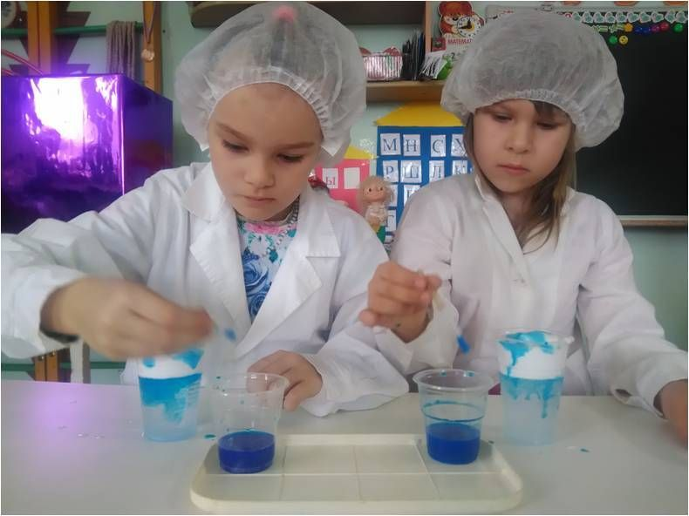
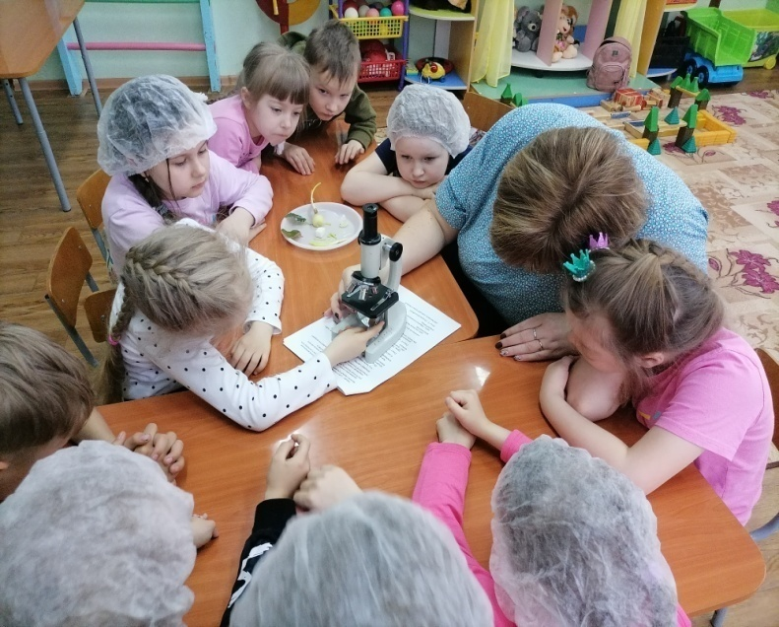
В своей работе активно применяю современные образовательные технологии
Технология исследовательской деятельности

Slide 8
В своей работе активно применяю современные образовательные технологии

Slide 9
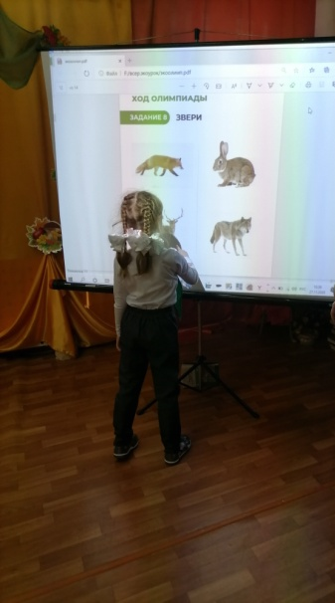
В своей работе активно применяю современные образовательные технологии
Технология проектной
деятельности

Slide 10
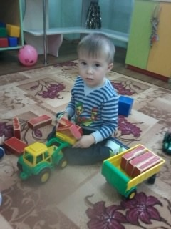
В своей работе активно применяю современные образовательные технологии
Игровая технология

Slide 11
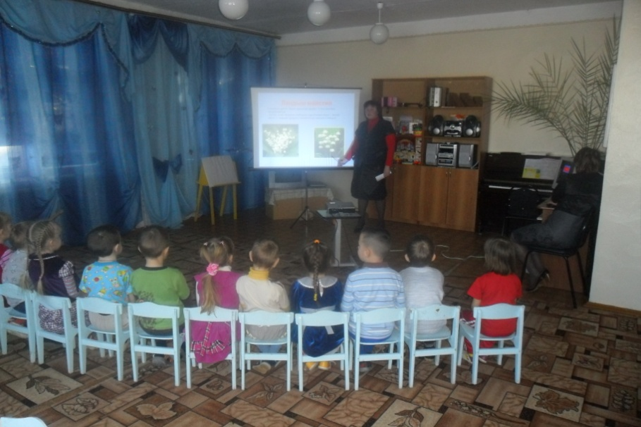
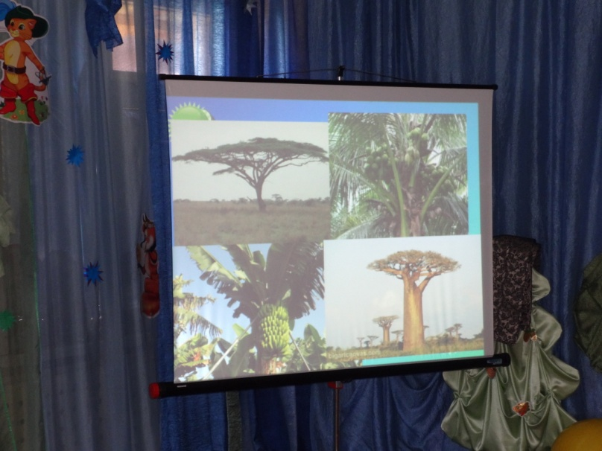
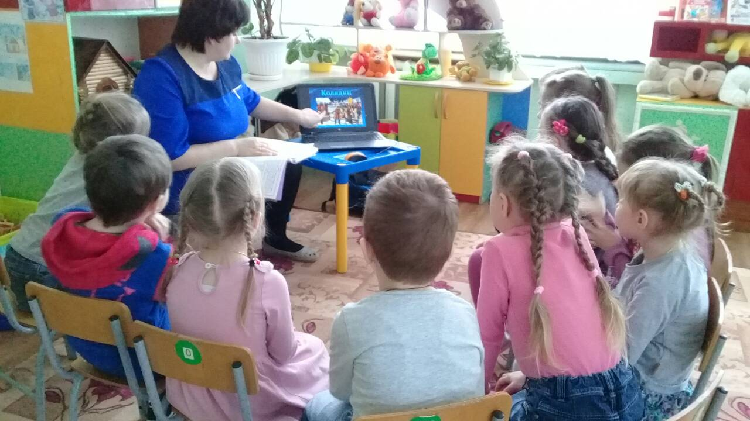
Цифровые технологии в ДОУ

Slide 12
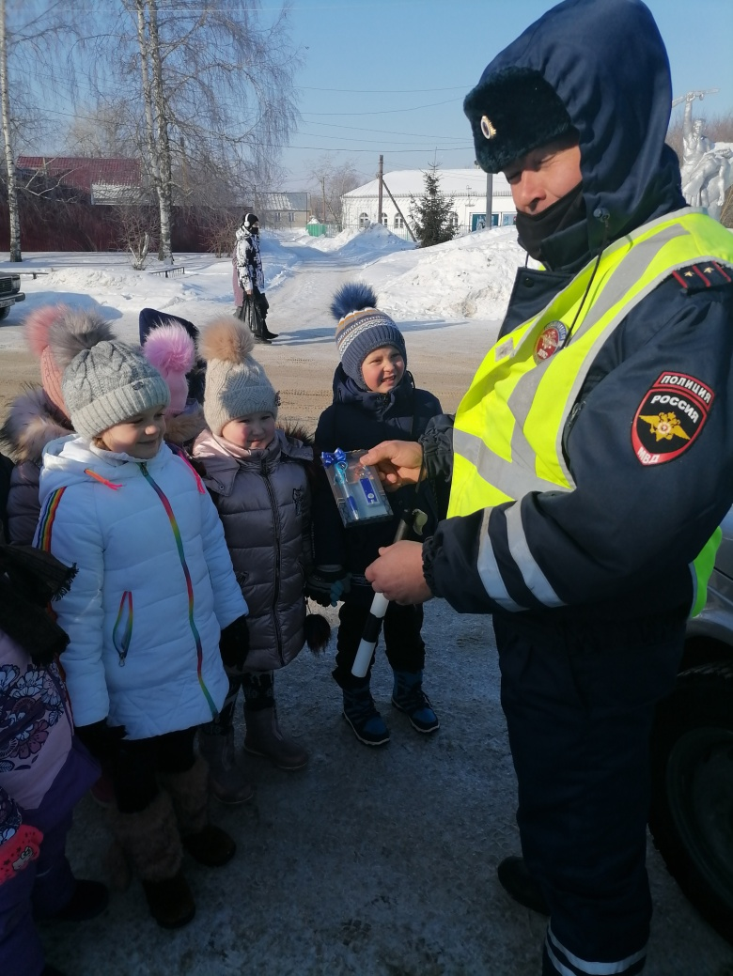
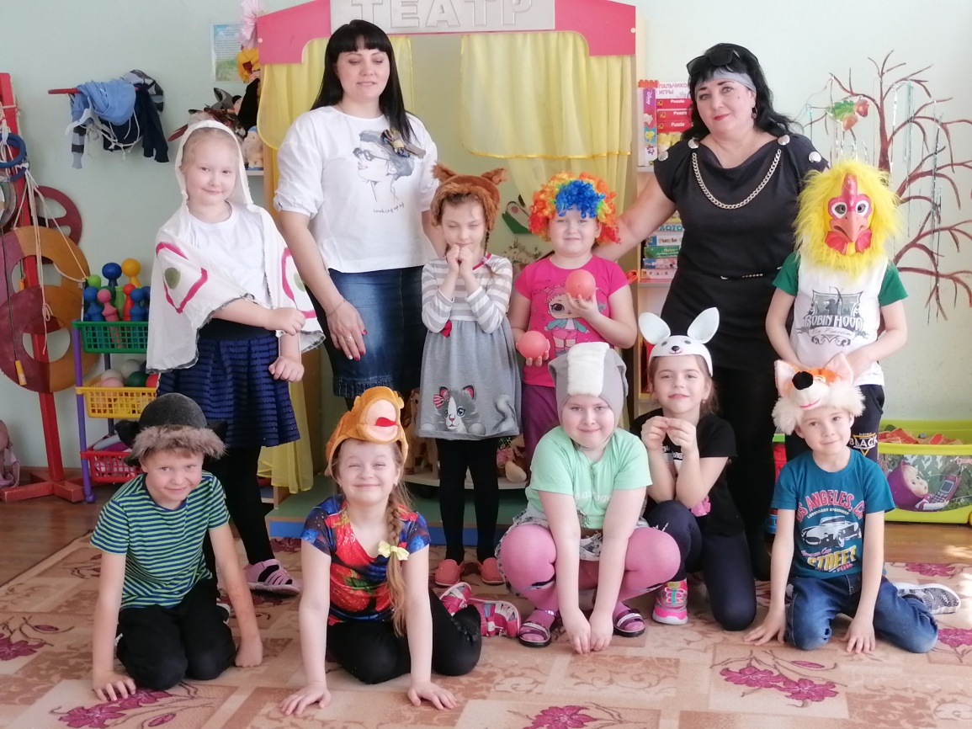
Взаимодействие с социумом

Slide 13
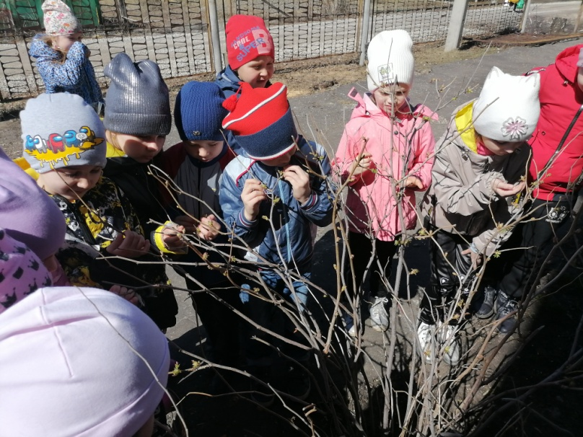
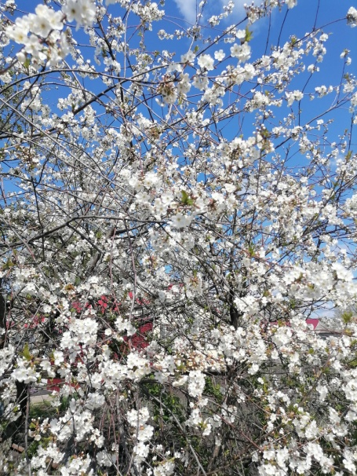
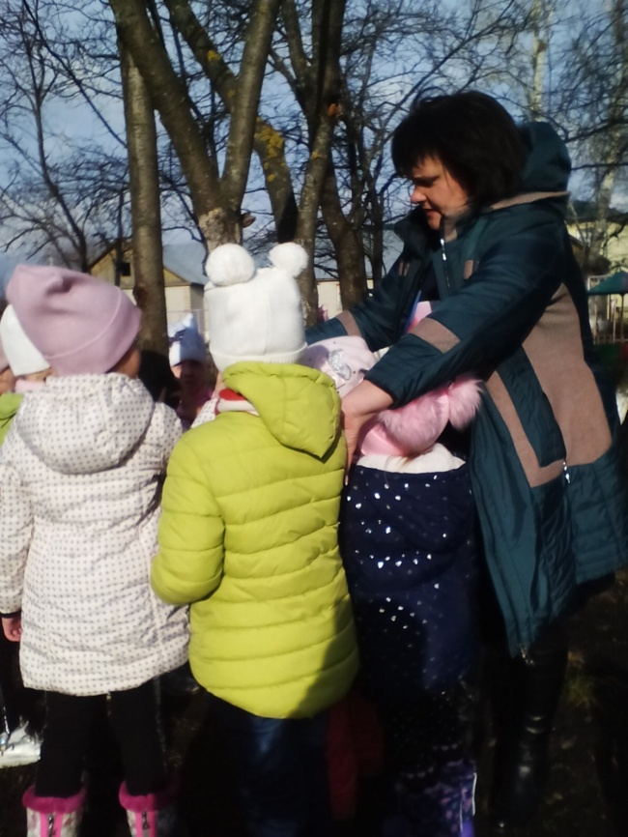
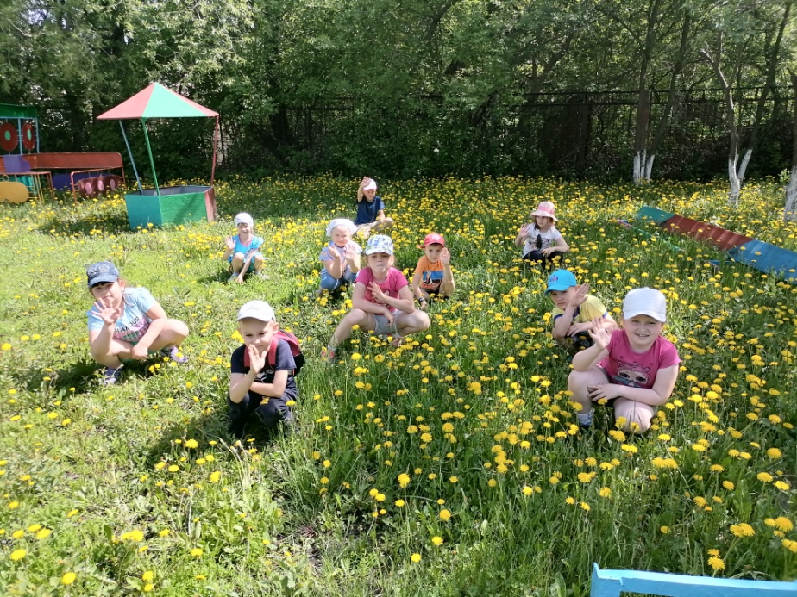
Наблюдения на прогулках с рассуждениями – познавательный элемент.

Slide 15
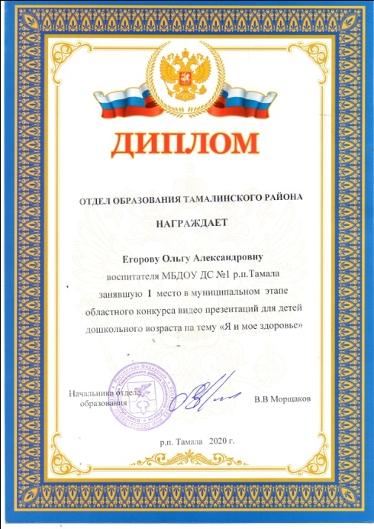
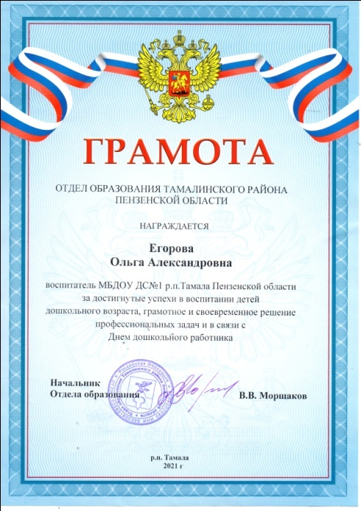
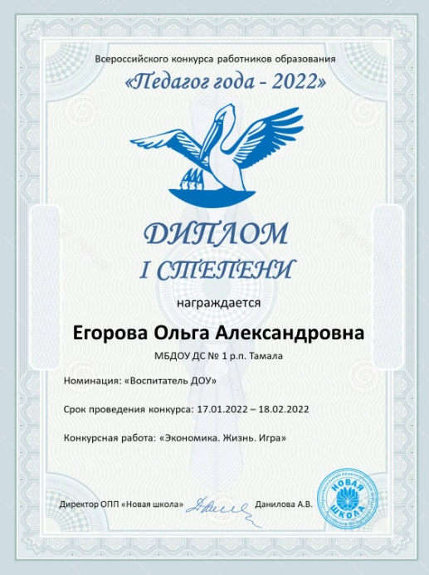
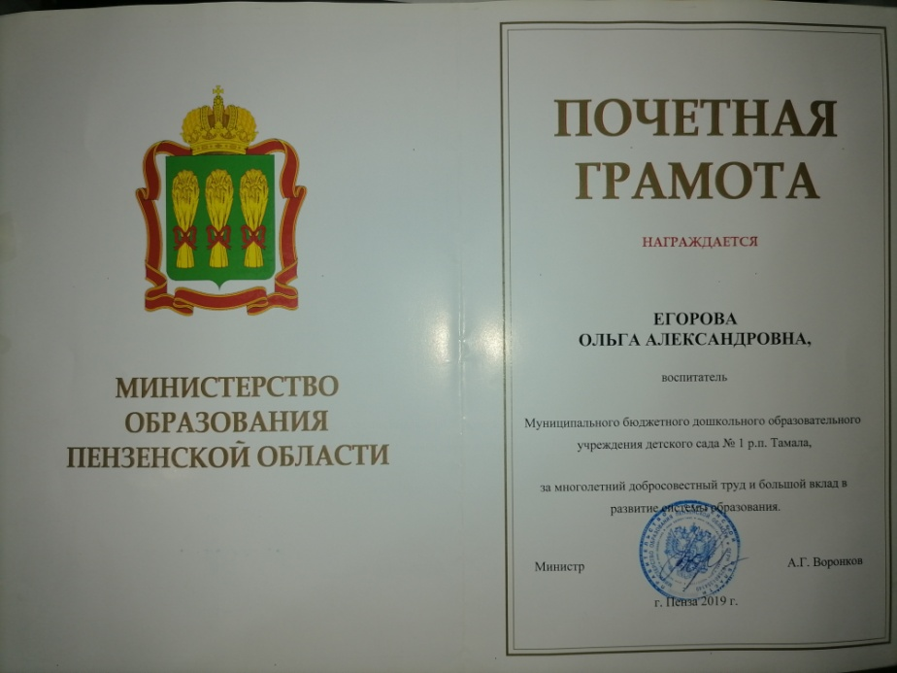

Slide 16
